Slide 2
Desarrollando Bots Empresariales con .NET, Azure e Inteligencia Artificial
Fernando Sonego
Microsoft MVP – Developer Technologies
Software Solution Architect – Algeiba Dev
Pablo Ariel Di Loreto
Microsoft MVP – Microsoft Azure
Service Manager – Algeiba Dev

Slide 3
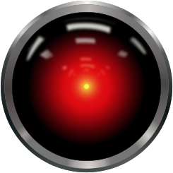
HAL 9000
Notes:
Desde los primeros días de la programación de computadoras se ha soñado en crear programas de software que puedan pensar y comportarse como humanos. Ya sea para automatizar tareas repetitivas realizadas por los humanos, e incluso para trabajar con las personas en resolver problemáticas intelectuales que no pueden automatizarse por completo. En todos estos casos, el término "bot" se utilizó para describir la realización de esta visión.

Slide 4
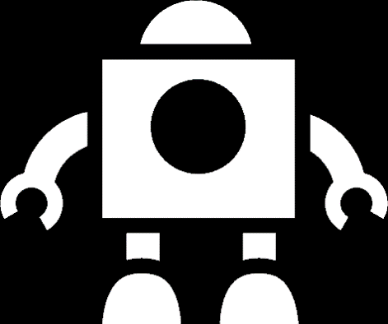
Bot
Notes:
Hoy aún no existen acuerdos claros en la comunidad sobre qué es un bot, o al menos una forma consensuada para describirlo e identificar sus propiedades. Por ejemplo, algunas personas definen a los bots por su capacidad de automatizar tareas o comportarse de forma autónoma, mientras otros los definen por sus capacidades de conversación y comportamientos que imitan al ser humano y su inteligencia.
El término bot se originó como una abreviatura de robot. Sin embargo, a diferencia de los robots de software, que son digitales, los robots son mecánicos. Y aunque los robots se usan en el mundo físico de la misma manera que los bots de software se usan en el mundo digital, tienen cuerpos tangibles y mecánicos que realizan tareas manipulando el mundo físico, a menudo ayudando a automatizar tareas repetitivas.
Hoy nosotros vamos a llegar a un acuerdo, al menos momentáneo: a un bot de software lo definiremos como un paradigma de interfaz que permite conectar a los usuarios con servicios de software que necesitan. Si bien los usuarios de bot son a menudo humanos, no se requiere que siempre lo sean: los usuarios pueden ser programas, sistemas o incluso otros bots.

Slide 5
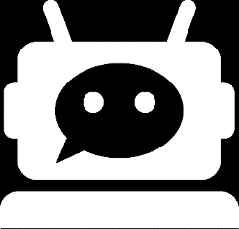
Chatbot
Notes:
Llamaremos chatbot a un bot conversacional, es decir a un bot de software que conduce una conversación a través de métodos auditivos o textuales. Hoy los chatbots se usan generalmente para diversos fines prácticos, como por ejemplo servicio de atención al cliente o consulta de información por parte de usuarios.
Algunos chatbots usan sofisticados sistemas de procesamiento de lenguaje natural, aunque existen otros que tienen mecanismos muchos más simples y escanean las palabras clave dentro de lo que escribió o dijo el usuario para luego brindar una respuesta con las palabras clave más coincidentes o un patrón previamente programado cuya información está en una base de datos.
Como dijimos al principio, está en nuestro imaginario la existencia de piezas de software que puedan pensar y comportarse como humanos, y los chatbots son uno de ellos.

Slide 6
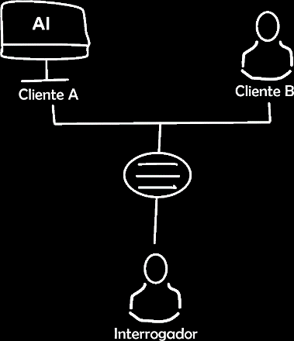
Test de Turing 1950
Notes:
Debido a que "pensar" es difícil de definir, Alan Turing desarrolló en 1950 una prueba llamada "Test de Turing". Esta prueba buscaba evaluar la capacidad de una máquina de mostrar un comportamiento inteligente que sea equivalente o indistinguible del de un ser humano.
Imaginen a un evaluador humano que juzga las conversaciones en lenguaje natural entre una persona y una máquina diseñada para generar respuestas similares a las humanas. El evaluador es consciente de que una de los dos partes en la conversación es una máquina, aunque no sabe quién es quién dado que todos los participantes están separados los unos de los otros en diferentes cuartos.
El canal de conversación que tienen disponible es de solo texto, es decir un teclado y la pantalla de una computadora, por lo que el resultado no dependerá de la capacidad de la máquina para representar palabras como voz. Los resultados de la prueba no dependerán, tampoco, de la capacidad de la máquina para dar respuestas correctas a las preguntas, solo que tanto se parecen a las que daría un humano.
Si el evaluador no puede distinguir confiablemente la máquina del humano, se dice que la máquina ha pasado la prueba.

Slide 7
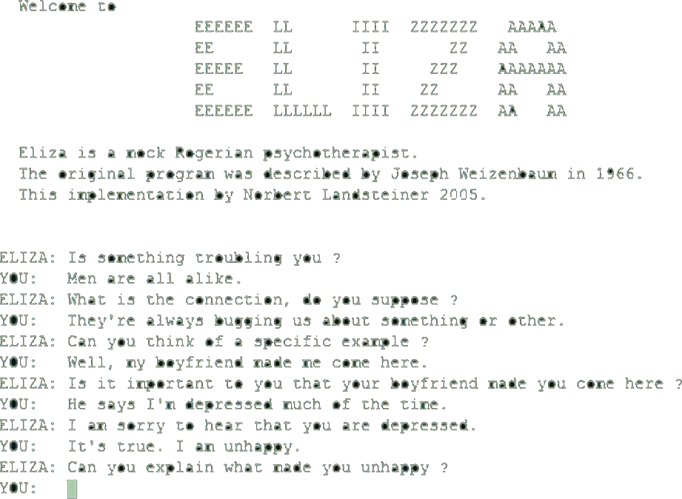
Notes:
En 1966 apareció ELIZA, un software creado por Joseph Weizenbaum para demostrar la superficialidad de la comunicación entre humanos y máquinas. A mis espaldas pueden ver fragmentos de un guión llamado "DOCTOR", donde Eliza simulaba ser un psicoterapeuta rogeriano cuya técnica se basaba simplemente en reprender a los pacientes lo que acababan de decir.
Eliza simulaba conversaciones mediante el uso de una metodología de coincidencia de palabras clave, que les dio a los usuarios la ilusión de comprensión por parte del programa, aún sin que éste tenga realmente un marco de contexto.
Si se encuentra una palabra clave, el software aplica una regla que transforma la entrada recibida y devuelve una oración resultante. Si no se encuentra una palabra clave, ELIZA responde con una respuesta genérica o repitiendo uno de los comentarios anteriores.
Con estas técnicas, el programa de software pudo engañar a muchas personas para creer que estaban hablando con una persona real.
Por lo tanto, algunos afirman que ELIZA es uno de los primeros programas capaz de pasar la prueba de Turing.
En el siglo XXI, existen versiones de estos programas (ahora conocidos como "chatterbots") que siguen engañando a las personas para, en muchos casos, quitarles dinero.

Slide 8
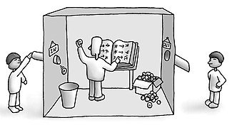
Habitación China 1980
Notes:
Pero este comportamiento ¿es demostración de inteligencia? En 1980 se propuso un experimento mental llamado "Habitación china". Este experimento quería demostrar que la prueba de Turing no podía usarse para determinar si una máquina podía pensar.
-----------
Supongo que no muchos de los que están aquí hoy presentes saben chino. Imaginen que le pedimos a uno de ustedes que entre a una habitación, en el medio de esta gran sala. Nadie puede ver lo que ustedes hacen dentro, ni tampoco verlos.
Otra persona, que sí habla chino y nunca había visto a la persona que está dentro de la habitación, comienza a pasarle mensajes en formato de texto por debajo de la puerta. Lo único que tiene la persona seleccionada, que no entiende nada del idioma, es una serie de manuales y diccionarios que le indican las reglas de cómo se relacionan los caracteres chinos (algo parecido a «Si entran tal y tal caracteres, escribí tal y tal otros»). La persona dentro de la habitación recibe mensajes, arma respuestas basadas en ese manual y reglas, y responde a la persona de afuera a través de texto por debajo de la puerta. No se mide la velocidad, y puede pasar un tiempo considerable entre que recibe un mensaje y se emite la respuesta.
Muchas personas que participaron de este experimento creyeron que quién estaba dentro de la habitación hablaba un perfecto chino. De esta manera John Searle, el creador de esta experiencia, quiso demostrar cómo ELIZA, por ejemplo, podría pasar la prueba de Turing simplemente manipulando símbolos de los cuales no tenían conocimiento. Él afirmaba que comprensión no se puede inferir en "pensamiento", al menos en el mismo sentido que las personas.
Tanto el Test de Turing como el argumento de Searle, han sido ampliamente criticados y altamente respaldados por la comunidad científica, y ambas influyen activamente en la filosofía de la inteligencia artificial.

Slide 9
Notes:
Vamos a ver de qué se trataba esto [VIDEO].
Muchas personas que participaron de este experimento creyeron que quién estaba dentro de la habitación hablaba un perfecto chino.
De esta manera su creador trata de rebatir la validez del test de Turing y de la creencia de que el pensamiento es simplemente computación. Así afirmaba como ELIZA, por ejemplo, podría pasar la prueba de Turing simplemente manipulando símbolos de los cuales no tenían conocimiento consciente. Él afirmaba que la mente implica no solo la manipulación de símbolos (gramática o sintaxis), sino que además posee una capacidad semántica para darse cuenta, o estar consciente, de los significados de los símbolos.
Tanto el Test de Turing como el argumento de Searle, han sido ampliamente criticados y altamente respaldados por la comunidad científica, y ambas influyen activamente en la filosofía de la inteligencia artificial.

Slide 10
Habitación China 1980
Notes:
Pero este comportamiento ¿es demostración de inteligencia? En 1980 se propuso un experimento mental llamado "Habitación china". Este experimento quería demostrar que la prueba de Turing no podía usarse para determinar si una máquina podía pensar.
-----------
Supongo que no muchos de los que están aquí hoy presentes saben chino. Imaginen que le pedimos a uno de ustedes que entre a una habitación, en el medio de esta gran sala. Nadie puede ver lo que ustedes hacen dentro, ni tampoco verlos.
Otra persona, que sí habla chino y nunca había visto a la persona que está dentro de la habitación, comienza a pasarle mensajes en formato de texto por debajo de la puerta. Lo único que tiene la persona seleccionada, que no entiende nada del idioma, es una serie de manuales y diccionarios que le indican las reglas de cómo se relacionan los caracteres chinos (algo parecido a «Si entran tal y tal caracteres, escribí tal y tal otros»). La persona dentro de la habitación recibe mensajes, arma respuestas basadas en ese manual y reglas, y responde a la persona de afuera a través de texto por debajo de la puerta. No se mide la velocidad, y puede pasar un tiempo considerable entre que recibe un mensaje y se emite la respuesta.
Muchas personas que participaron de este experimento creyeron que quién estaba dentro de la habitación hablaba un perfecto chino. De esta manera John Searle, el creador de esta experiencia, quiso demostrar cómo ELIZA, por ejemplo, podría pasar la prueba de Turing simplemente manipulando símbolos de los cuales no tenían conocimiento. Él afirmaba que comprensión no se puede inferir en "pensamiento", al menos en el mismo sentido que las personas.
Tanto el Test de Turing como el argumento de Searle, han sido ampliamente criticados y altamente respaldados por la comunidad científica, y ambas influyen activamente en la filosofía de la inteligencia artificial.

Slide 11
Perry (1972) - Esquizofrenia paranoide
Julia (1994) - Primer chatbot verbal
Alice (1995) - NLP con personalidades múltiples
Sylvie (1997) - Primera "humana virtual" con cara y voz animadas
SmarterChild (2000) - AOL Instant Messenger y Windows Live Messenger
Notes:
Eliza fue inspiradora de la aparición de otros notables chatbots, y es muy divertido si en su tiempo libre buscan y chatean con cada uno de ellos dado que están disponibles diversas versiones en Internet.
Por ejemplo Perry (1972) - que simulaba ser un paciente con Esquizofrenia paranoide
Julia (1994) - Primer chatbot verbal
Alice (1995) - NLP con personalidades múltiples
Sylvie (1997) - Primera "humana virtual" con cara y voz animadas, y
SmarterChild (2000) - AOL Instant Messenger y Windows Live Messenger, entre muchos otros.
De hecho, está documentada la charla entre Perry y Eliza. Imagínense: año 1972, y una feria donde se mostró charlaban, a través de ARPANET, Eliza (que fue creada en el MIT y que simulaba ser un psicoterapeuta gregoriano) y Perry (creada en la Universidad de Stanford y que simulaba ser un paciente con esquizofrenia paranoide). Realmente vale la pena verlo y es muy divertido.

Slide 12
Notes:
Teniendo en cuenta toda esta contextualización, hoy estamos llegando al 2020 con un gran desafío: construir Bots Empresariales con la posibilidad de utilizar herramientas de inteligencia artificial que tenemos a disposición y muy bajo costo, que nos permiten crear soluciones de software para mejorar la experiencia a los usuarios finales a través de una innovadora interfaz.
Si, además, estas soluciones hacen sentir cómodos a nuestros clientes a través de una experiencia más humana, mucho mejor.

Slide 13
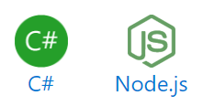
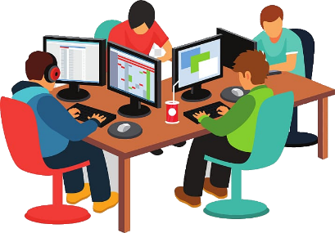
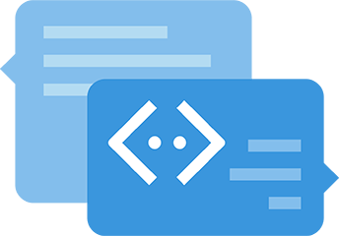
Desarrollando Bots Empresariales para 2020 con…
Lenguajes de Programación
Cognitive Services
Equipo de Desarrollo
Bot Framework

Slide 14
¿Qué vamos a ver hoy?
Bot de Software que gestiona opciones y acciones:
Entendiendo COMO funciona Bot Framework.
Utilizando tecnologías como Azure Bot Service, Azure SQL, C# y .NET.
LUIS como procesador de lenguaje natural para predecir intensiones:
LUIS y su entrenamiento.
Bot de Software Conversacional (Chatbot) con NLP para sus acciones resultantes:
Entendimiento COMO utilizar AI con nuestra lógica de negocios.
Utilizando tecnologías como Azure Bot Service, Azure Cognitive Services,
LUIS, C# y .NET Core

Slide 15
Microsoft Bot Framework
Lógica de negocios
y datos del cliente
Conector de bot
C#
BOT BUILDER
Controles del bot
Teams
Social
Chat web
LUIS
SPELL CHECK
QnA
Skype Empresarial
Cortana
Direct Line
Cortana
Consulta en la base de datos mediante Azure Search
Terceros

Slide 16
¡Demo!
Bot con Opciones y Acciones
Visual Studio + .NET
Web App Bot
SQL Server

Slide 17
Interacción a través de Texto: ¿cuál es tu intensión?

Slide 18
Viajes a la Costa SA
Empresa de transporte que se focaliza en viajes a la costa atlántica.
Comercializa viajes a: Villa Gesell, Las Toninas, Santa Teresita, Pinamar, Miramar, San Clemente del Tuyú, San Bernardo y Mar del Plata.
Quiere una interfaz para Gestión de Viajes. Esa solución tiene el siguiente análisis de negocio (intensiones de negocio y draft de intensiones de LUIS).

Slide 19
¡Demo!
Chatbot con NLP

Slide 20
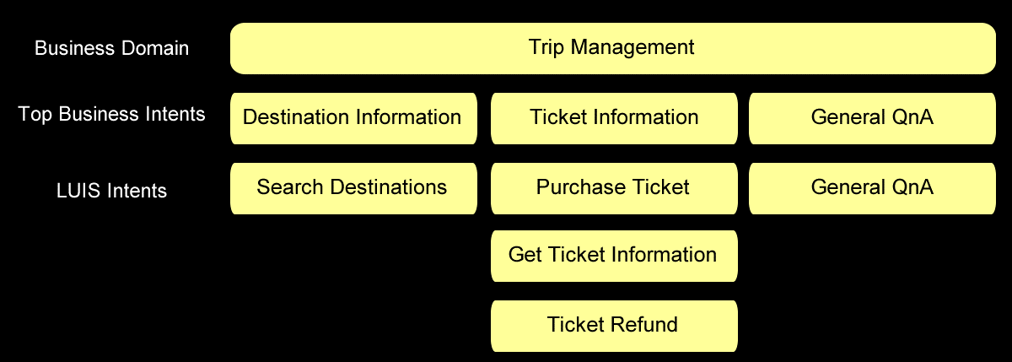
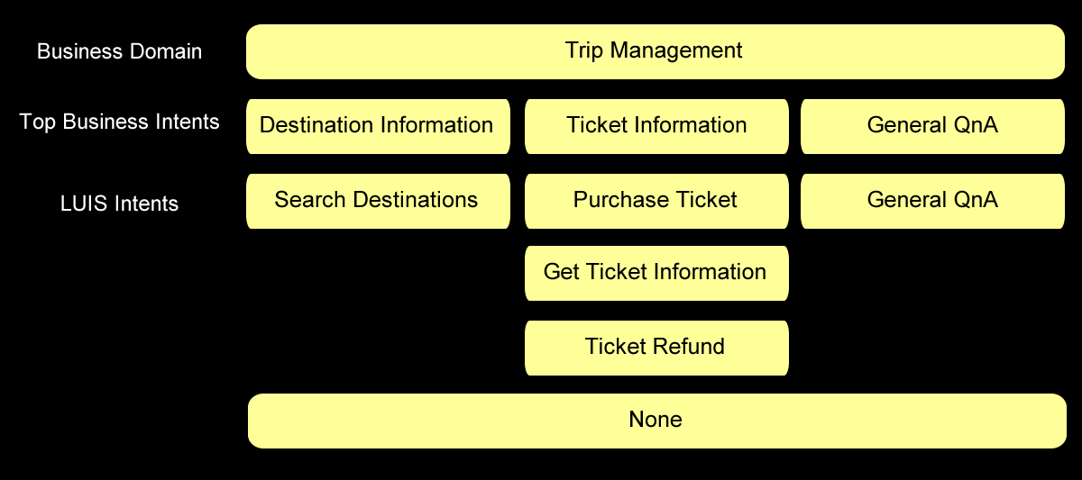
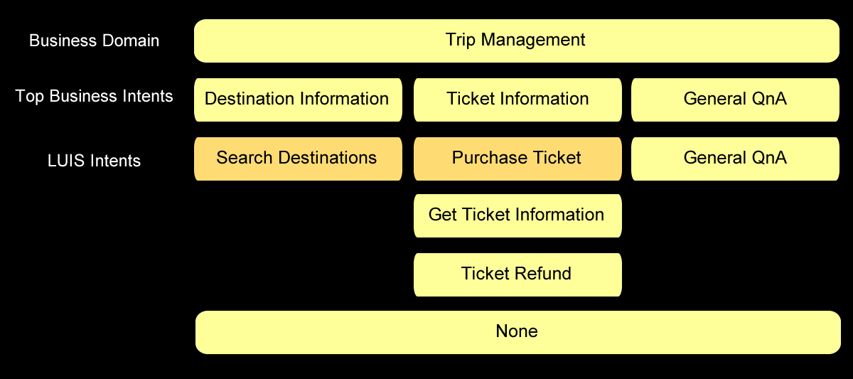
Dominios de Negocio e Intensiones

Slide 21
Dominios de LUIS e Intensiones

Slide 22
¡Demo!
Entrenamiento de LUIS

Slide 23
Microsoft Bot Framework

Slide 24
Microsoft Bot Framework
La "inteligencia" del bot.
Cantidad de lenguaje natural que admite el bot.
Voz.
Primera interacción.
Diseño y control de flujo de conversación.
Diseño de navegación.
Diseño de la experiencia del usuario.
Patrones: base de conocimiento, desvío a personas, bots en aplicaciones, bots en sitios web.

Slide 25
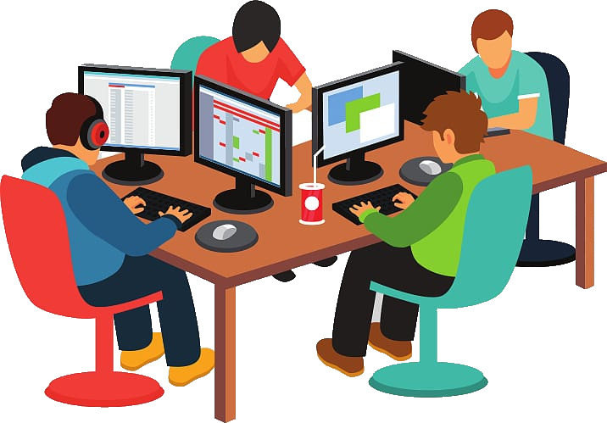
Notes:
Desde los primeros días de la programación de computadoras se ha soñado en crear programas de software que puedan pensar y comportarse como humanos. Ya sea para automatizar tareas repetitivas realizadas por los humanos, e incluso para trabajar con las personas en resolver problemáticas intelectuales que no pueden automatizarse por completo. En todos estos casos, el término "bot" se utilizó para describir la realización de esta visión.

Slide 26
¡Muchas Gracias!
Fernando Sonego
Microsoft MVP – Developer Technologies
Software Solution Architect – Algeiba Dev
Pablo Ariel Di Loreto
Microsoft MVP – Microsoft Azure
Service Manager – Algeiba Dev

